Slide 1
生涯現役促進地域連携事業のご案内
地域が一丸となって高齢者に新たな活躍の場を！！
厚生労働省
都道府県労働局
平成30年５月

Slide 2
１－１ 日本の人口の推移 ～人口減少社会の到来、高齢化の進行～
○ 日本の人口は近年減少局面を迎えている。2065年には総人口が9,000万人を割り込み、高齢化率は
38％台の水準になると推計されています。
実績値
（国勢調査等）
平成29年推計値
（日本の将来推計人口）
人口（万人）
生産年齢人口（15～64歳）割合
12,693万人
11,913
8,808
生産年齢人口割合
51.4%
3,716
60.3%
65歳以上人口
3,381
高齢化率
38.4%
15～64歳人口
6,875
27.3%
高齢化率（65歳以上人口割合）
合計特殊出生率
4,529
合計特殊
出生率
1.44
14歳以下人口
1.44
(2016)
1,321
898
（出所） 2016年までの人口は総務省「人口推計」（各年10月1日現在）、高齢化率および生産年齢人口割合は2015年までは総務省「国勢調査」、 2016年は総務省「人口推計」 、
2016年までの合計特殊出生率は厚生労働省「人口動態統計」、
2017年以降は国立社会保障・人口問題研究所「日本の将来推計人口（平成29年推計）：出生中位・死亡中位推計」

Slide 3
１－２ 現在の雇用情勢（全国）～全国的に人手不足の状況～
○ ２月の完全失業率は、前月より０．１ポイント上昇し、２．５％。
○ ２月の有効求人倍率は、前月より０．０１ポイント低下し、１．５８倍。※５２か月連続で１倍台の水準。
○ 正社員の有効求人倍率は、平成21年11月以降上昇傾向にあり、平成30年２月では１．０７倍と、平成16年11月の集計開始以降、最も高い水準。
（資料出所）総務省「労働力調査」、厚生労働省「職業安定業務統計」※シャドー部分は景気後退期。
(注)平成23年3月～8月の完全失業率、完全失業者数は岩手県、宮城県及び福島県の推計結果と同３県を除く全国の結果を加算することにより算出した補完推計値であり、また、9月以降は一部調
査区を除いた全国の調査結果であるため、単純比較はできない。
正社員の有効求人倍率（季節調整値）
30年2月は1.07倍
２
（資料出所）厚生労働省「職業安定業務統計」

Slide 4
１－３ 高齢者就業の現状と課題 ～生涯現役社会の実現～
「働く高齢者」は増加。「働きたいが働いていない高齢者」は65歳以上で顕著
高齢者の希望する働き方は「非正規雇用」が７～８割
希望する月収は「10万円未満」が過半
「働く高齢者」は増加
「働きたいが働いていない高齢者」の割合（平成24年）
希望する働き方（平成27年）
希望する月収（平成27年）
（％）
27％
正社員
非正規雇用
役員
その他
22％
自営
10万円未満
10万～20万円
20万～40万円
40万円以上
15％
計1,286万人
60～64歳
65～69歳
70歳以上
出典： 総務省就業構造基本調査に基づき集計
※就業希望者が就業者と就業希望者の合計に占める割合
出典：総務省労働力調査
（％）
（％）
0 20 40 60 80 100
「ニッポン一億総活躍プラン」平成28年６月２日閣議決定（抜粋）
出典：中高年齢者の転職・再就職調査（平成28年,JILPT）のデータに基づき集計
※現在就業中で今後再就職する際に希望する労働条件
２．一億総活躍社会の実現に向けた横断的課題である働き方改革の方向
（高齢者の就業促進）
日本には、アクティブシニアとも言われるように、元気で就労の意欲にあふれ、豊かな経験と知恵を持っている高齢者がたくさんおられる。他方、高齢者の７割近くが、65歳を超えても働きたいと願っているのに対して、実際に働いている人は２割にとどまっている。生涯現役社会を実現するため、雇用継続の延長や定年引上げに向けた環境を整えるとともに、働きたいと願う高齢者の希望を叶えるための就職支援を充実する必要がある。人口が減少する中で我が国の成長力を確保していくためにも、高齢者の就業率を高めていくことが重要である。
少子高齢化が進展し、労働力不足が課題となっている中で、働く意欲のある高齢者が能力や経験を生かし、年齢に関わりなく働くことができる生涯現役社会を目指すには、地域社会におけるこれらの層の活躍の場を早期に整備することが必要。

Slide 5
２ 生涯現役促進地域連携事業とは？？？
高齢者の雇用・就業という社会的課題に対し、
地方自治体が中心となって、
地域の多様な関係者との協働体制の「仕組み」を創り出すもの
メリット１
地域主導で高齢者雇用・就業に関する事業構想を提案でき、実行に移せる
メリット２
関係機関が一体となり、地域が抱える課題の解決に向け、高齢者を活用
メリット3
地域の貴重な人財である高齢者に活躍の機会を与え、豊かに過ごしてもらう
メリット4
最大３年間(2,000万円～4,000万円×３年)、全額国費で事業実施が可能
先駆的なモデル地域の普及促進を目指す

Slide 6
３ 生涯現役促進地域連携事業の概要
背 景
○ 少子高齢化が進展し、労働力不足が課題となっている中で、働く意欲のある高齢者が能力や経験を生かし、年齢に関わりなく働くこと ができる生涯現役社会を目指すことが重要。
○ 特に、平成26年に団塊世代（約660万人）が65歳に到達し、多くの人が企業を退職していると考えられ、地域社会におけるこれらの 層の活躍の場を早期に整備することが必要。
○ 平成30年度は、「働き方改革実行計画」及び「ニッポン一億総活躍プラン」に基づき、地域の実情に応じた高年齢者の多様な就業機会 を確保するための協議会の設置を促進し、当該事業の実施箇所を拡充（20カ所）する。
事業内容
○ 地方自治体が中心となって構成される「協議会」等からの提案に基づき、地域における高齢者の就労促進に資する事業を幅広く実施。
事業実施スキーム
支援メニュー例
①高年齢者に対する情報提供、関係機関、関連事業の紹介
②高年齢者に対する職業生活設計等に関するセミナー開催
③企業に対する生涯現役促進セミナー開催
④高年齢者の雇用・就業に係る合同説明会の開催
⑤高齢者活躍のためのガイドブック・情報誌の作成・普及
（相談機関一覧の掲載等）
⑥高年齢者の雇用・就業に係るニーズ調査・分析
⑦高齢者向けの雇用・就業の場の創出
厚生労働省
（労働局・ハローワーク）
②選抜
➄連携・誘導
①企画提案
③委託
協議会
④実施
高齢者ニーズ
地域ニーズ
事業規模
合同説明会
情報誌作成
○都道府県：各年度４,000万円
政令指定都市及び特別区：各年度3,000万円
その他市町村：各年度2,000万円
○事業実施箇所数：平成30年度開始分 20カ所程度
ニーズ調査
情報提供・
関係事業紹介
事業
掘り起こし
生活設計
セミナー
企業啓発
セミナー
事業実施主体及び期間
○実施主体：協議会（地方自治体が中心となった合議体）等
○事業実施期間：最大３年度間（平成30～32年度）

Slide 7
４－１ 生涯現役促進地域連携事業実施地域
29地域（13道府県、16市町）で事業を実施
※平成29年度時点
北海道
未実施地域
22都県
青森
実施地域
25道府県
秋田
岩手
大館市
遠野市
山形
宮城
石川
富山
新潟
山形市,酒田市
東松島市
福島
福井
長野
栃木
島根
鳥取
兵庫
京都
滋賀
若狭町
群馬
茨城
長崎
佐賀
福岡
山口
米子市
岡山
岐阜
山梨
栃木市
広島
大阪
埼玉
総社市、津山市
千葉
奈良
三重
愛知
静岡
大分
愛媛
香川
袋井市
東京
熊本
豊中市
三郷町
柏市
松山市
徳島
神奈川
鎌倉市
宮崎
高知
和歌山
鹿児島
沖縄

Slide 8
４－２ 生涯現役促進地域連携事業実施団体①
事業対象地域及び実施団体 |  |  | 事業タイトル | 実施期間
1 | 北海道 | （社福）北海道社会福祉協議会 | 北海道アクティブシニア就労・社会参加応援事業 | 平成29年４月～平成32年３月
2 | 秋田県大館市 | 大館市高齢者活躍支援協議会 | 秋田犬と暮らし生涯現役社会を目指すハチ公のふるさと大館 | 平成29年４月～平成32年３月
3 | 山形県山形市 | やまがた生涯現役促進 地域連携事業協議会 | 中核市へ移行とともに進む、生涯現役で活躍できるまちづくり事業 ～「よりあい茶屋」と山形の「人情」「歴史」「文化」「農産物」を活かした、 誰もが暮らしやすく、働きやすく、活躍できるまちづくり事業～ | 平成29年４月～平成32年３月
4 | 山形県酒田市 | 酒田市シニア雇用創造協議会 | 生涯いきいき 健康増進拠点を活用した酒田市シニア雇用創造プラン | 平成29年４月～平成32年３月
5 | 栃木県栃木市 | 栃木市生涯現役促進協議会 | 高年齢者と介護事業所を結び地域の介護を支える取組 | 平成29年７月～平成32年３月
6 | 千葉県柏市 | 柏市生涯現役促進協議会 | 事業者・求職者双方への啓発による高年齢求職者の就業機会の掘り起こしと 地域の課題解決を図る就業支援事業 | 平成29年４月～平成32年３月
7 | 神奈川県 | 神奈川県生涯現役促進協議会 | 人生100歳時代に向けた高年齢者や事業主の意識改革と生涯現役のための 生活設計 | 平成29年４月～平成32年３月
8 | 神奈川県 鎌倉市 | 生涯現役促進地域連携鎌倉協議会 | 鎌倉の地域課題解決につながるシニア雇用促進事業 | 平成29年４月～平成32年３月
9 | 石川県 | 石川県人材確保・定住推進機構 | 高齢者の多様な就業ニーズを活かした就業・人材確保支援事業 ～『キラッと☆ワーク』でマッチング促進～ | 平成29年４月～平成32年３月
10 | 愛知県 | （公財） 愛知県労働協会 | “ものづくり王国愛知“を支える製造業を主とした地場産業における 高年齢求職者と事業所とのマッチングに向けた取組 | 平成29年４月～平成32年３月
11 | 京都府 | 京都府元気シニア活躍協議会 | 京都府における高年齢者いきいき活躍事業 ～”生涯現役社会”の着実な前進に向けて～ | 平成29年４月～平成32年３月
12 | 大阪府 | 大阪府高年齢者就業機会確保 地域連携協議会 | 高年齢者の新たな職域拡大の実践 ～わしらまだまだ現役や！おおさかシニアの働きたい促進プロジェクト～ | 平成29年４月～平成32年３月
13 | 大阪府豊中市 | 豊中市生涯現役促進 地域連携事業推進協議会 | 住宅都市の強みを活かした高年齢者の雇用及び就労・社会参加の場創出事業 | 平成29年４月～平成32年３月
14 | 鳥取県米子市 | 米子市生涯現役促進協議会 | 「宿泊拠点都市・米子」ワークシェアによるシニア（高年齢者）の雇用・就業機会の開拓とマッチング〝ハツラツ 米子市、だんだんワーク支援事業〟 | 平成29年４月～平成32年３月

Slide 9
４－３ 生涯現役促進地域連携事業実施団体②
事業対象地域及び実施団体 |  |  | 事業タイトル | 実施期間
15 | 岡山県総社市 | 総社市生涯現役促進協議会 | いつまでも働けるそうじゃ！人生の匠が産業と観光のマンパワーを担う | 平成29年４月～平成32年３月
16 | 徳島県 | 徳島県生涯現役促進 地域連携事業推進協議会 | 高年齢者と事業所、地域がひとつとなって「しごと（高年齢者が活躍する場）」を創り、マッチングさせる事業 | 平成29年４月～平成32年３月
17 | 愛媛県松山市 | （公社）松山市シルバー人材センター | 地方創生に係る高齢者の就労機会拡充連携支援事業 | 平成29年４月～平成32年３月
18 | 福岡県 | （公社）福岡県雇用対策協会 | 福岡県における”70歳現役”のための高齢者雇用・就業拡大プロジェクト | 平成29年４月～平成32年３月
19 | 長崎県 | 長崎県生涯現役促進 地域連携協議会 | ながさき生涯現役応援センターの設置による就業・社会参加機会の拡大事業 | 平成29年４月～平成32年３月
20 | 大分県 | 大分県シニア雇用推進協議会 | 大分県での生涯現役社会の実現に向けたシニア雇用推進事業 | 平成29年４月～平成32年３月
21 | 富山県 | （一財）富山勤労総合福祉センター | かがやき現役率向上促進事業 ～働きたい人が、働き方を踏まえ、働き続けられる環境を目指して～ | 平成29年８月～平成32年３月
22 | 静岡県袋井市 | ふくろい生涯現役促進 地域連携協議会 | ふくろいTaskAruネットワーク（３Days Worker’s Office構想推進）事業 | 平成29年８月～平成32年３月
23 | 宮崎県 | みやざきシニア活躍推進協議会 | 日本のひなた宮崎県 エイジレスに活躍するための多様な働き方促進事業 | 平成29年８月～平成32年３月
24 | 岩手県遠野市 | 遠野市生涯現役いきいき促進 協議会 | 「永遠の日本のふるさと遠野市」における「生涯現役社会」を目指して | 平成29年11月～平成32年３月
25 | 宮城県 東松島市 | 東松島市生涯現役促進 地域連携事業推進協議会 | 遊休農地の活用等を通じた高年齢求職者の雇用機会の掘り起こし・マッチング事業 | 平成29年11月～平成32年３月
26 | 福井県若狭町 | 若狭町生涯現役促進 地域連携協議会 | 若狭の風土・伝統文化を活かした新たな高齢者の就労機会創出事業 ～経験豊かな高齢者が地域振興の力となり担い手を育てる好循環モデルの構築～ | 平成29年11月～平成32年３月
27 | 山梨県 | やまなしシニア世代就労推進 協議会 | 健康長寿“やまなし”のシニアパワーを活かした就業の推進 | 平成29年11月～平成32年３月
28 | 奈良県三郷町 | 三郷町生涯現役促進協議会 | 生涯現役応援プロジェクト ～いきいきわくワーク～ | 平成29年11月～平成32年３月
29 | 岡山県津山市 | 津山市生涯現役促進協議会 | 高年齢者の経験・技術・伝統を未来へつなぐ雇用の創出 ～つやま・セカンドライフ充実プロジェクト～ | 平成29年11月～平成32年３月
８

Slide 10
５ 生涯現役促進地域連携事業のタイプ
支援メニューのタイプ
①マッチングタイプ | ②職域開発タイプ
小売業や介護など地域における人手不足分野等で、高齢者と事業主のマッチングを推進するパターン | 事業所に対して、高齢者向け職務の切り出しやワークシェアリング等で高齢者の職域拡大を図るパターン
③意識啓発タイプ | ④能力開発タイプ
高齢者に対して、高齢期のキャリア選択や雇用・就業に対する意識改革を図るパターン | 豊富な経験や技能・技術を活かしつつ、他分野のスキルを付与し、能力ＵＰを図るパターン
⑤起業支援タイプ | ⑥機運醸成タイプ
地域の独自資源と高齢者の知識・経験を活用し、NPO設立など起業を支援するパターン | シンポジウムなどを通じて、地域全体で高齢者雇用に関する機運を醸成するパターン
⑦社会参加タイプ | ⑧相乗効果タイプ
高齢者の雇用・就業だけでなく活躍の場としてボランティアや就業体験を含めた社会参加を広く推進するパターン | 既存の高齢者全般に関する事業とのタイアップによって、相乗的な効果の発揮を期待するパターン
※実際の事例では、上記の複数のタイプを組み合わせる場合が多い

Slide 11
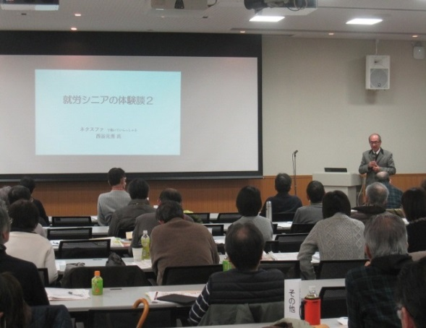
６－１ 事例１ 千葉県柏市(主なタイプ①、②、③、④)
高年齢求職者のニーズに合った就業機会の掘り起こしと学習機会の提供を通じた就業支援事業
地域における現状と課題
柏市は、団塊の世代をはじめとする退職者が急増している都市近郊地域であり、リタイアした高年齢者が柏市内でセカンドキャリアを望んでも、活躍できる場、活躍したいと思う場が見つからず、家に閉じこもりがち。
➀ 多様な就業の場に高年齢者を誘う仕組み、
② 高年齢者が活躍しやすい働き方を含めた環境整備、
➂ 潜在的な高年齢者に対するネガティブな見方を払拭する価値観・文化を地域に根付かせること が重要。
事 業 内 容
➀ 新しい仕事への再適応を支援する「入口」戦略として「就労セミナーや職能講座の開催」
② 高年齢者のニーズにマッチした仕事を増やす「出口」戦略として「事業所訪問によるワークシェアリングの導入提案や仕事の開拓」、
➂ 高年齢者と事業所を繋ぐ「マッチング支援」として「相談窓口の設置」
を行い、 三位一体となってアプローチする。
平成29年度 主な実績
【29年4月～30年3月】
【具体的な事業内容】
事業所訪問による高年齢者を活用したワークシェアリングの導入提案や高年齢者が担うことができる 仕事の開拓
仕事開拓の結果、成果が得られた分野に特化した就労セミナーや職能講座の開催
ハローワーク、シルバー人材センター、その他関係機関と連携した、相談窓口の設置による高年齢者の多種多様な活動ニーズに応える情報提供
求人開拓件数 | １２７件
29～31年度 主な目標
求人開拓件数 | 年５０件
企業訪問件数 | 年４００回
(セミナー風景)
10

Slide 12
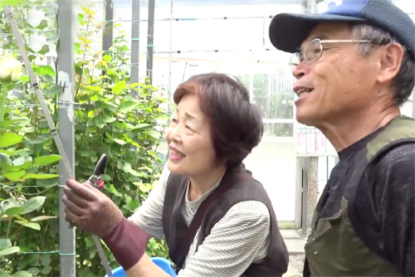
６－２ 事例２ 静岡県袋井市(主なタイプ①、②、③、④)
ふくろいTaskAruネットワーク（3Days worker’s Office構想推進）事業
地域における現状と課題
袋井市では、人口減少・少子高齢化を原因とする人材不足による産業力や経済成長の低下、農業や中小企業の後継者不足、地域や福祉サービスの維持困難といった産業・社会全体の活力の低下が懸念されている。
就労意欲のある高齢者等の活力を活用するため、心身の状況などに合わせて週３日程度の就労など「新しい働き方」により「生涯活躍」できる環境を実現していく必要がある（3Days worker’s Office構想推進）。
事 業 内 容
高齢者を段階的に「担い手化」するため、職場見学会や就労体験による就労意欲の喚起、職能訓練によるスキル向上を図るとともに、高齢者の心身状況・就労意向に相応した「活躍機会」を創出するため、事業所訪問による作業の切り出しなど「新しい働き方・しごと」モデルの導入を提案する。
【具体的な事業内容】
高齢者を「担い手」にするための職場見学・就労体験・職能訓練の実施
高齢者の心身状況・就労意向に相応した「しごと」づくりのための事業所訪問、説明会開催
「担い手」と「雇い手」のマッチングを支援するための相談窓口の開設
定年後も継続して働く暮らし方を市民・企業・地域が一体となって検討する「座談会」の開催
平成29年度 主な実績
【29年8月～30年3月】
職場見学会参加者数 | ６５人
29～31年度 主な目標
職場見学会参加者数 | 年８０人
相談窓口での相談件数 | 年１２０件以上
(就労体験の様子)
11

Slide 13
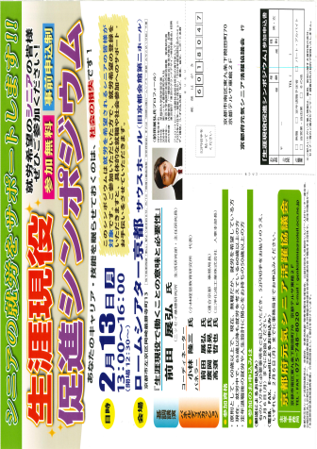
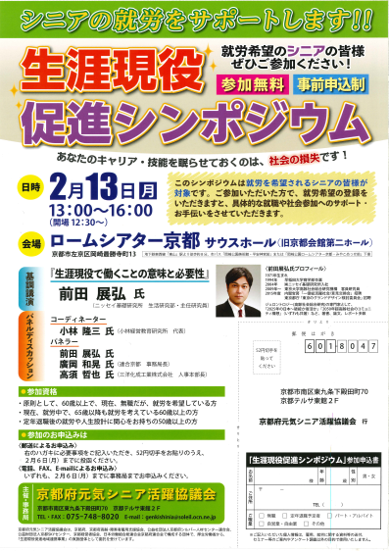
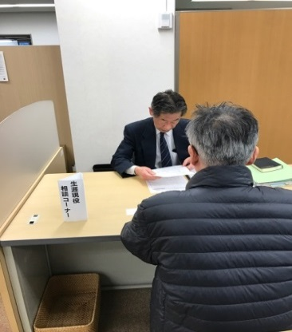
６－３ 事例３ 京都府(主なタイプ①、⑥、⑦、⑧)
京都府における高年齢者いきいき活躍事業～”生涯現役社会”の着実な前進に向けて～
地域における現状と課題
京都府は、歴史的な伝統技術と近代産業が併存したものづくり産業が盛んであり、また、世界有数の豊富な観光資源を有しており、外国人観光客が急増しているが、大都市を有する府県の中では、 65歳以上の高年齢者のウエイトが高く、急速に高齢化が進み、一部業界や中小・零細企業では人材不足が表面化している。
高年齢者の就業や社会参加をこれまで以上に支援することで、京都産業を牽引する業種や人手不足業界に人材を供給し、質の高い安定した雇用を創出していくことが必要。
事 業 内 容
オール京都の総合就業拠点である「京都ジョブパーク」に専門コーナーを設け、高年齢者・企業の双方に、寄り添い支援、出口支援、スキルアップ支援を活用して就職に結びつけるほか、外国人観光客向け通訳ボランティアなど高年齢者が幅広く社会で活躍できる機会を創出・支援する。
【具体的な事業内容】
高年齢期の多様な働き方などを喚起する「生涯現役促進のための高年齢者対象シンポジウム」の開催
高年齢者への個別相談などを行う「生涯現役応援コーナー」と「シニア人材バンク」を開設し、マッチングできる仕組みを構築
「京都観光ガイド・ボランティア」及び「外国人観光客に対する観光通訳ボランティア（有償）」の育成・確保
平成29年度 主な実績
【29年4月～30年3月】
シニア人材バンク登録数 | ５５７人
29～31年度 主な目標
シニア人材バンク登録数 | 年400～500人
雇用・就業者数 | 年200～ 250人以上
(相談窓口風景)
12

Slide 14
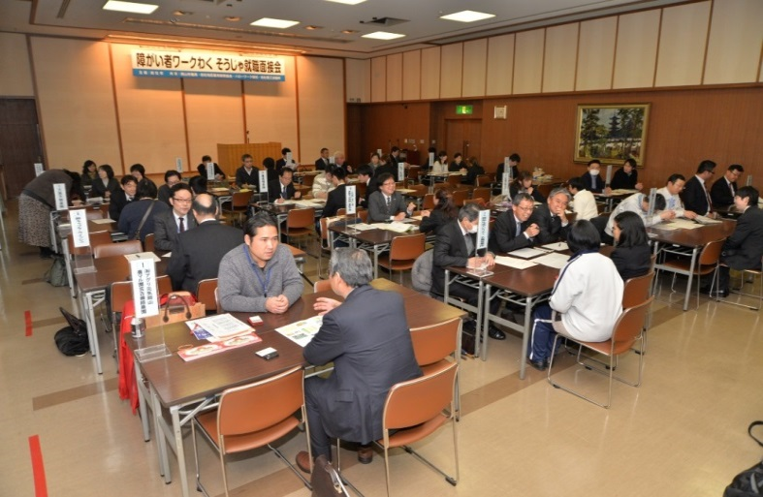
６－４ 事例４ 岡山県総社市(主なタイプ①、④、⑤、⑥、⑦)
いつまでも働けるそうじゃ！人生の匠が産業と観光のマンパワーを担う！
地域における現状と課題
障がい者千人雇用など徹底的に弱者政策に取り組み、また、物流や製造業の企業誘致により雇用が創出され、人口が増加するなど成長している自治体だが、マンパワー不足が懸念され、伸び悩む観光産業の活性化等が課題となっている。
就労に対する意識が高い高齢者が、生きがいを持って、経験や技術を生かし、いつまでも働ける体制を整備し、高齢者が主体となったまちづくりに取り組むことが重要。
事 業 内 容
ハローワークやシルバー人材センター、社会福祉協議会等と連携した就労、創業、社会参加等の希望を気軽に相談できる「ワンストップ相談窓口の設置」に加え、「農業者育成研修」や「観光や食に視点を置いた女性限定の就業・創業サロンの開催」等により就業・創業を支援する。
【具体的な事業内容】
気軽に相談できるワンストップ相談窓口の設置
高齢者の雇用促進に向けたシンポジウムの開催
高齢者・企業合同就職面接会の開催
高年齢者雇用に先進的に取り組んでいる企業による 「先駆的事例セミナー研修」の開催
高年齢者が外国人観光客に対する観光ガイドのスキルを習得するセミナーの開催
観光や食に視点を置いた女性限定の就業・創業サロンの開催
平成29年度 主な実績
【29年4月～30年3月】
相談窓口相談件数 | １７９件
29～31年度 主な目標
相談窓口相談件数 | 年２２０件
就業者数 | 年５０人以上
(合同面接会風景)
13

Slide 15
７ よくあるご質問
Q１ アウトプット・アウトカムの目標は、どの程度の件数を設定すれば良いでしょうか。
A１ 地域の労働市場や高齢者の人口、対象地域の広さ、実施する支援メニュー等によるため、
一概にどの程度の件数が妥当とは言えませんが、既に採択された事業例などを参考に、
費用対効果や「９ 生涯現役促進地域連携事業に係る継続基準事業の継続基準」などを
踏まえて設定してください。
Q２ 協議会のメンバーには、どのような組織・団体に参画してもらえば良いでしょうか。
A２ 協議会には、地方自治体の参画は必須ですが、それ以外の組織・団体は、地域の 課題
解決に必要な組織・団体であれば、民間団体などであっても制限はありません。
ただし、民間団体などが事業構想の検討や事業実施の中心とならないよう、事業の趣旨
には十分留意してください。
Q３ 事業に必要な経費は、事業の実施団体にどのようなタイミングで支払われますか。
A３ 毎年度の事業終了後の精算払いが原則ですが、一定の手続きを踏めば、概算払いが
可能です。
ただし、概算払いまでには、契約日から起算し、概ね３ヶ月程度の期間を要しますので、
その間の資金にはご留意ください。
14

Slide 16
８ 事業実施の留意点
○ 本事業の実施主体は「協議会」となるが、「地域高年齢者就業機会確保計画」は地方公共団体が策定する必要があるため、地方公共団体がイニシアティブを取って実施していただきたいこと。
○ 本事業はモデル事業であるため、３年間の事業実施後は、その成果と蓄積されたノウハウを活かし、自立的に生涯現役社会の実現に向けた取組を継続すること。
本事業の実施に当たっては、一過性のものではなく持続・継続たりうる事業を段階的に構築していくこと、あるいは後に続く成功事例を創出することを意識して取り組んでいただきたいこと。
○ 都道府県が実施主体となる場合は、本事業で得たノウハウ等を基礎自治体へ提供するなど、都道府県内での取組の普及に努めていただきたいこと。
15

Slide 17
９ 生涯現役促進地域連携事業に係る継続基準
原則継続不可
選抜・評価委員会のチェック
一年目
・アウトプット目標
ゼロ
クリア
二年目
★改善計画の実行
継続不可
・アウトプット目標
ゼロ
５割以下
改善計画
【目標の一定の見直可能】
実行
クリア
・アウトカム目標
クリア
・アウトカム目標
継続不可
クリア
二年目
・アウトプット目標
ゼロ
クリア
改善計画
未達成
・アウトカム目標
前年度以下
クリア
実行
三年目の事業の実施
事業成果の報告
※ 各支援メニューのうちアウトプット目標の実績がゼロの場合、アウトカム目標によらず事業継続不可。
16

Slide 18
10 生涯現役促進地域連携事業に係るお問い合わせ先
問い合わせ窓口 | 電話番号
厚生労働省職業安定局 雇用開発部高齢者雇用対策課 | 03-5253-1111 （内5809）
北海道労働局職業安定部職業安定課 | 011-709-2311
青森労働局職業安定部職業対策課 | 017-721-2003
岩手労働局職業安定部職業対策課 | 019-604-3005
宮城労働局職業安定部職業対策課 | 022-299-8062
秋田労働局職業安定部職業対策課 | 018-883-0010
山形労働局職業安定部職業対策課 | 023-626-6101
福島労働局職業安定部職業対策課 | 024-529-5409
茨城労働局職業安定部職業対策課 | 029-224-6219
栃木労働局職業安定部職業対策課 | 028-610-3557
群馬労働局職業安定部職業対策課 | 027-210-5008
埼玉労働局職業安定部職業対策課 | 048-600-6209
千葉労働局職業安定部職業対策課 | 043-221-4391
東京労働局職業安定部職業対策課 | 03-3512-1664
神奈川労働局職業安定部職業対策課 | 045-650-2801
新潟労働局職業安定部職業対策課 | 025-288-3508
問い合わせ窓口 | 電話番号
富山労働局職業安定部職業安定課 | 076-432-2793
石川労働局職業安定部職業安定課 | 076-265-4435
福井労働局職業安定部職業対策課 | 0776-26-8613
山梨労働局職業安定部職業対策課 | 055-255-2858
長野労働局職業安定部職業対策課 | 026-226-0866
岐阜労働局職業安定部職業対策課 | 058-245-1314
静岡労働局職業安定部職業対策課 | 054-271-9970
愛知労働局職業安定部職業対策課 | 052-219-5507
三重労働局職業安定部職業対策課 | 059-226-2305
滋賀労働局職業安定部職業対策課 | 077-526-8686
京都労働局職業安定部職業対策課 | 075-275-5424
大阪労働局職業安定部職業対策課 | 06-4790-6310
兵庫労働局職業安定部職業対策課 | 078-367-0810
奈良労働局職業安定部職業対策課 | 0742-32-0209
和歌山労働局職業安定部職業対策課 | 073-488-1161
鳥取労働局職業安定部職業対策課 | 0857-29-1707
問い合わせ窓口 | 電話番号
島根労働局職業安定部職業対策課 | 0852-20-7020
岡山労働局職業安定部職業安定課 | 086-801-5107
広島労働局職業安定部職業安定課 | 082-502-7832
山口労働局職業安定部職業対策課 | 083-995-0383
徳島労働局職業安定部職業対策課 | 088-611-5387
香川労働局職業安定部職業対策課 | 087-811-8923
愛媛労働局職業安定部職業対策課 | 089-941-2940
高知労働局職業安定部職業対策課 | 088-885-6052
福岡労働局職業安定部職業対策課 | 092-434-9807
佐賀労働局職業安定部職業対策課 | 0952-32-7217
長崎労働局職業安定部職業対策課 | 095-801-0042
熊本労働局職業安定部職業対策課 | 096-211-1704
大分労働局職業安定部職業対策課 | 097-535-2090
宮崎労働局職業安定部職業対策課 | 0985-38-8824
鹿児島労働局職業安定部職業対策課 | 099-219-8712
沖縄労働局職業安定部職業対策課 | 098-868-3701
17

